Slide 1

SOFTWARE FACTORY …
Mundo DH

Slide 2

PROYECTO
IMPLEMENTADO

Slide 3


METODOLOGÍA de TRABAJO

Slide 4
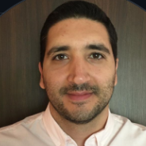
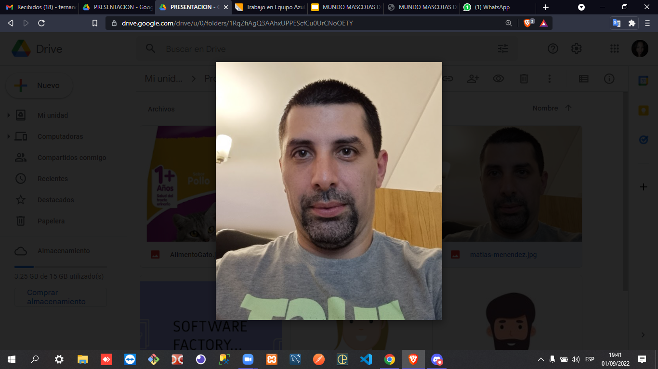
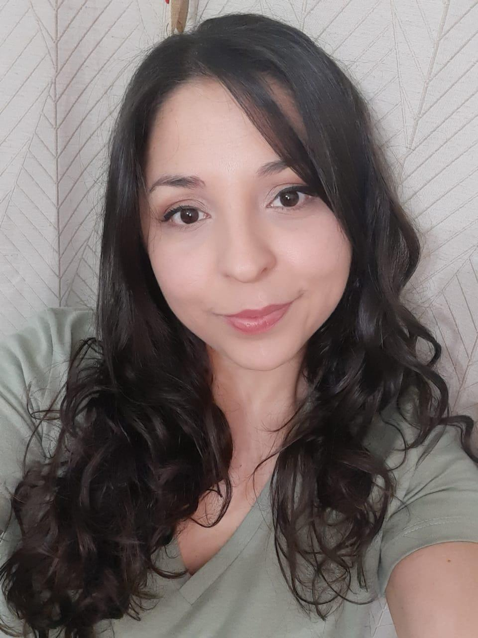
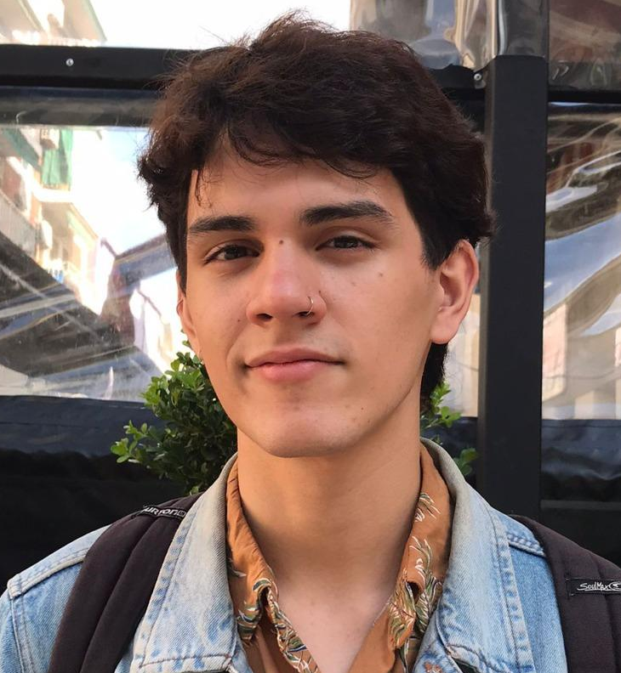
Equipo de Trabajo
Adolfo
Wirth
Matias
Menendez
Fernanda Checa
Estevez Martin
Desarrollador Web Full Stack
Ing en Sistemas
Desarrollador Web Full Stack
Community Manager
Desarrollador Web Full Stack
Contador Publico
Desarrollador Web Full Stack
Analista de Sist

Slide 5
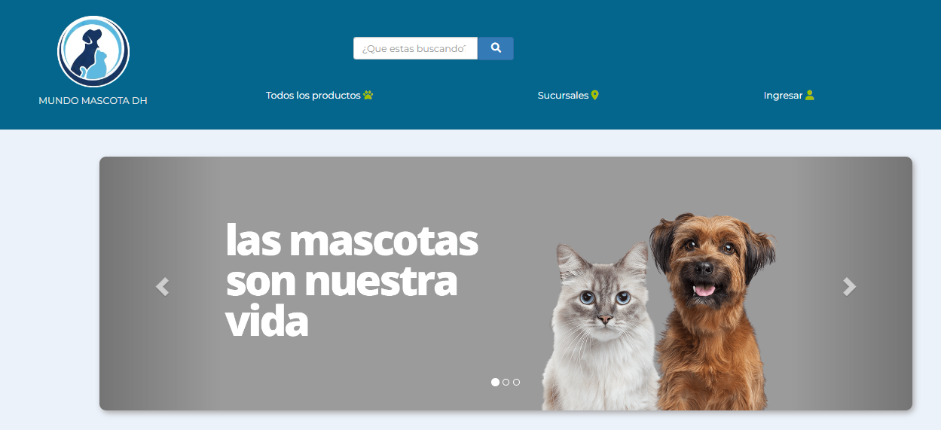
DESKTOP PROJECT
Sin dudas que es una página web accesible e intuitiva.

Slide 6
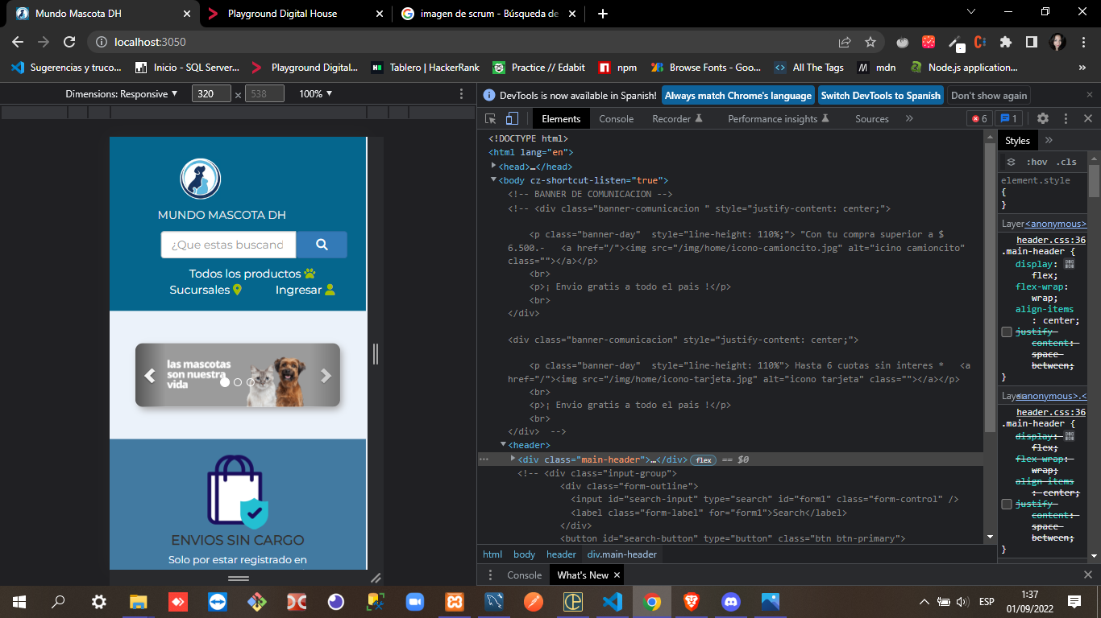
MOBILE PROJECT
Página web adaptable para dispositivos smartphone

Slide 7
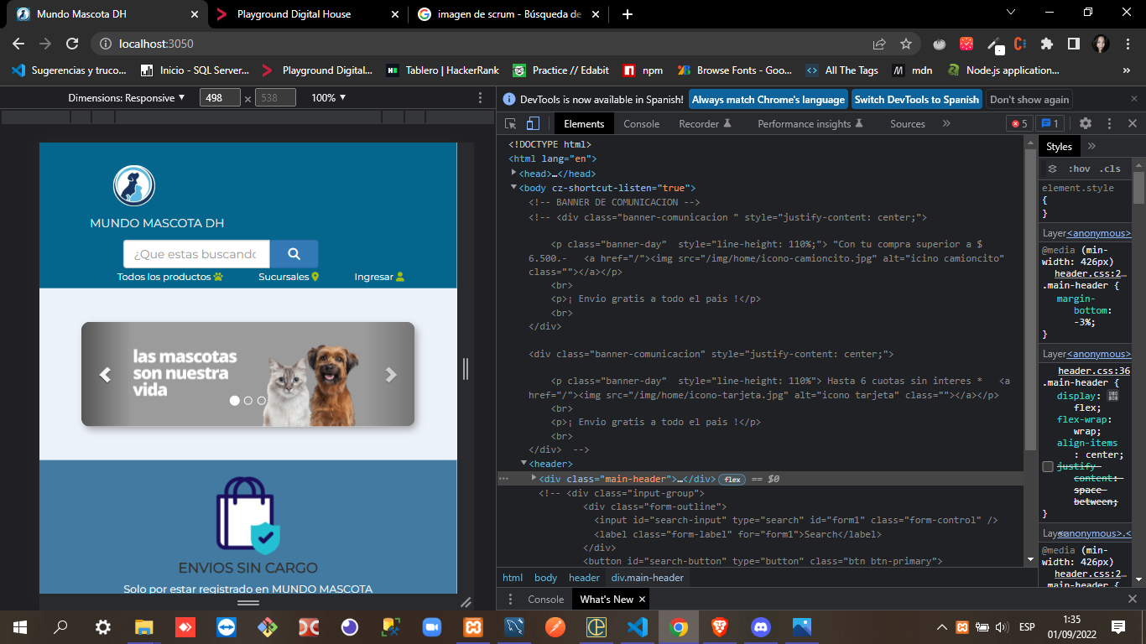
TABLET PROJECT
Sirve para dispositivos electrónicos como tablets.

Slide 8
THANKS!
Any questions?

Slide 9
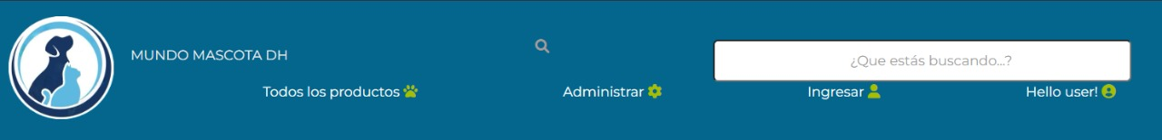

INCONVENIENTES Mundo Mascota DH

Slide 10

SOLUCIÓN Mundo Mascota DH

Slide 11
MEJORAS Mundo Mascota DH
FUNCIONALES
INTEGRACIÓN
NO FUNCIONALES
Darle la funcionalidad de buscar a la lupa.
Integración con la API de Mercado Pago.
Seguridad, rendimiento, usabilidad y accesibilidad

Slide 12
“ El genio se hace con un 1% de talento y un 99% de trabajo.”
—ALBERT EINSTEIN

